Slide 1
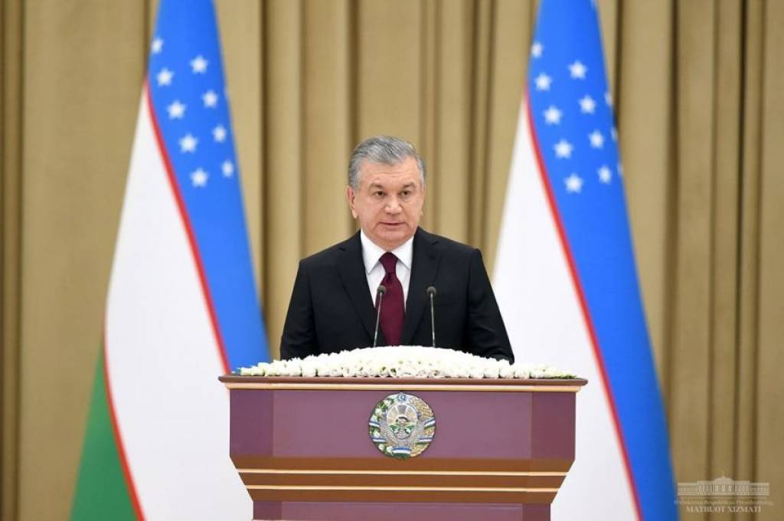
Ўзбекистон Республикаси Президенти
Шавкат Мирзиёевнинг Олий Мажлисга Мурожаатномаси
(МРДИ. “Ижтимоий фанлар, педагогика ва касбий таълим” кафедраси)

Slide 2
Мамлакатимиз сиёсий ҳаётида янгилик бўлган бундай тадбир илк бор 2017 йил 22 декабрда ўтказилган эди. 2018 йилнинг 28 декабрида эса иккинчи Мурожаатнома тақдим этилди. 2020 йил 24 январда Президентнинг Олий Мажлисга учинчи маротаба мурожаати бўлиб ўтганди. Тўртинчи Мурожаатнома 2020 йил 29 декабрда бўлди.
Мазкур дастурий маърузалар чуқур мазмун ва катта аҳамиятга эгалиги, барча соҳаларга алоқадорлиги билан халқимизда ва ҳамкор мамлакатларда катта қизиқиш уйғотаяпти. Президент ўз мурожаатида одатда ўтган йилни сарҳисоб қилади ва яқин келажакда республикани ривожлантиришнинг асосий йўналишларини белгилаб беради.

Slide 3
Бу галги Мурожаатномада ҳам ўтган йил давомида амалга оширилган ишлар, жорий ва келгуси йилларга мўлжалланган устувор йўналишлар, давлатимиз ички ва ташқи сиёсати учун асосий вазифалар баён этилиб, долзарб қонунчилик ташаббуслари илгари сурилди.
Мамлакатимизни 2021 йилда янада ривожлантириш бўйича, устувор йўналиш ва вазифалар белгилаб олинди

Slide 4
Олий Мажлисга ва халқимизга йўлланаётган бу йилги Мурожаатнома, ўтган йиллардан фарқли равишда, мураккаб бир даврга тўғри келмоқда.
Барчамиз яхши биламизки, бугунги кунда бутун инсоният коронавирус пандемияси деган глобал офатни бошидан ўтказмоқда. Бундай улкан фалокат жаҳон миқёсида сўнгги юз йилда рўй бермаган.
Бухоро ва Сардобада юз берган табиий ва техноген офатлар ҳам эл-юртимизнинг иродасини яна бир бор синовдан ўтказди.

Slide 5
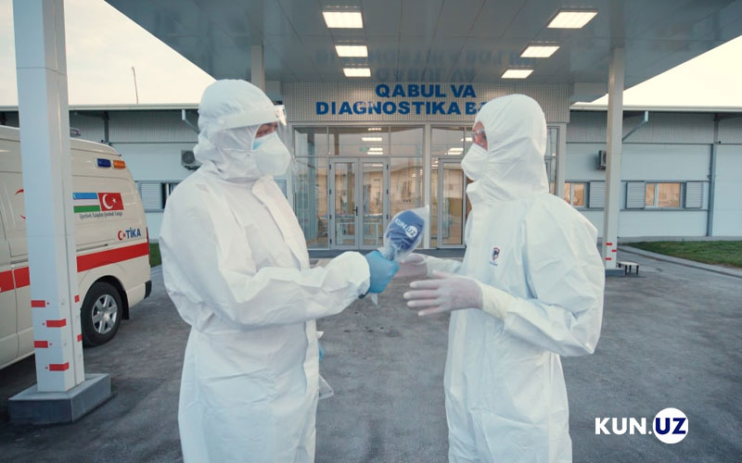
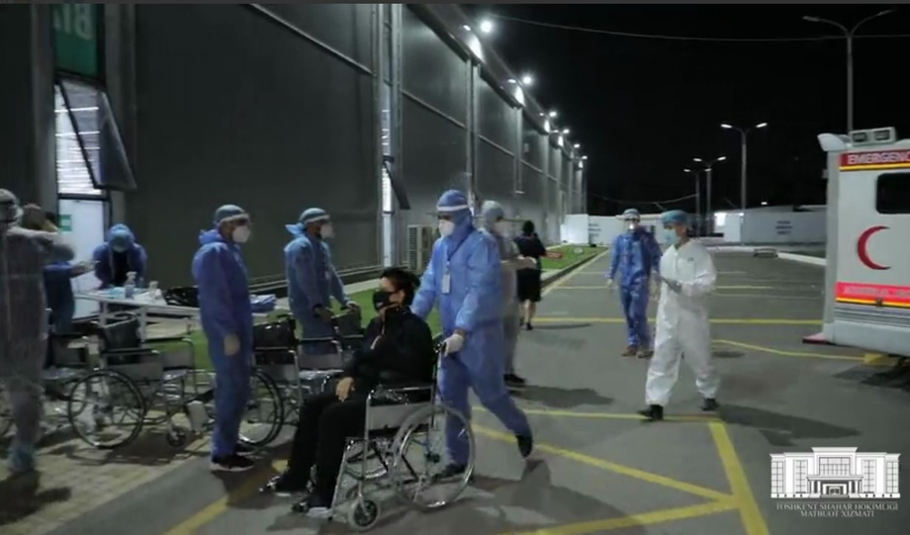
Халқимизнинг букилмас иродаси, фидокорона меҳнати ва матонати, аҳоли ва давлат органларининг биргаликдаги саъй-ҳаракатлари туфайли мавжуд қийинчиликларни мардона енгиб ўтмоқдамиз.
Қисқа муддатда Тошкент шаҳри ва ҳудудларда барча шароитларга эга бўлган қарийб 30 минг ўринли даволаш масканлари ташкил этилди.

Slide 6
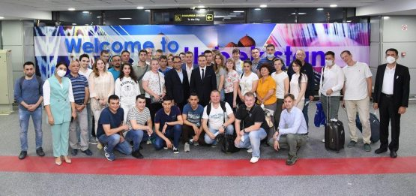
Улар зарур дори-дармон, ҳимоя ва энг замонавий диагностика воситалари билан таъминланди. Пандемияга қарши курашиш учун 200 мингдан зиёд тиббиёт ходими, жумладан, чет эллик 150 нафар юқори малакали шифокор ва мутахассислар жалб этилди.

Slide 7
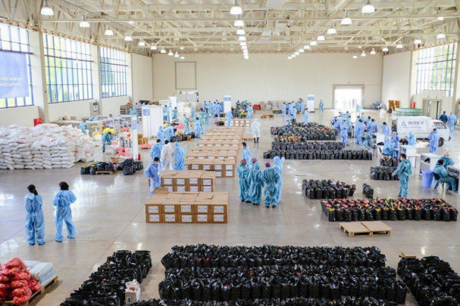
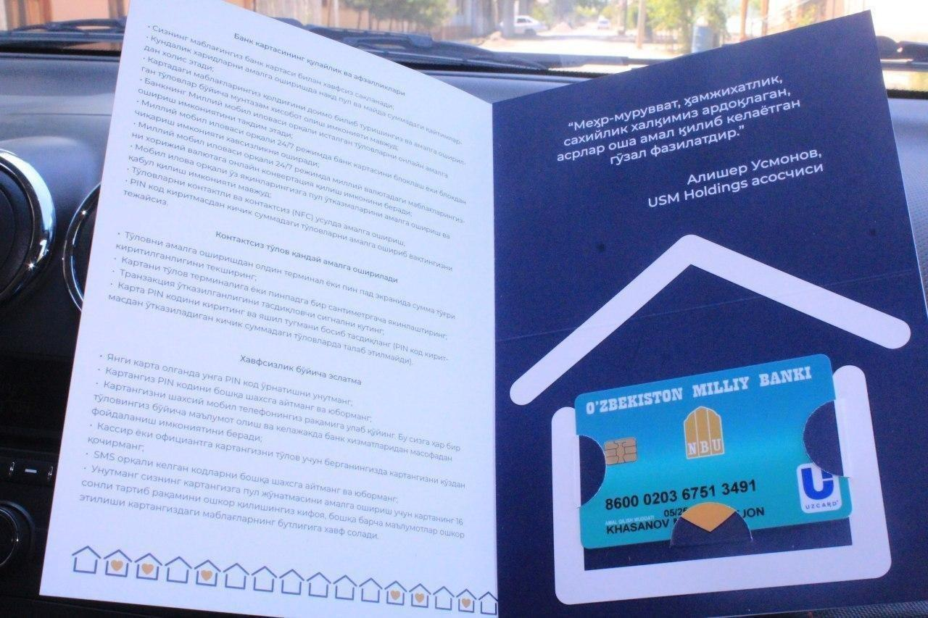
“Саховат ва кўмак” умумхалқ ҳаракати доирасида фидойи ва олижаноб ватандошларимизнинг фаол иштирокида 800 мингдан зиёд эҳтиёжманд оилаларга 1 триллион сўмдан ортиқ моддий ёрдам кўрсатилди.

Slide 8
Президентимиз мамлакатимизда бошлаган ишларимизни давом эттириш ва уларни янги, юксак босқичга кўтариш мақсадида кириб келаётган 2021 йилга “Ёшларни қўллаб-қувватлаш ва аҳоли саломатлигини мустаҳкамлаш йили”, деб ном беришни таклиф этдилар.
2021 йилда таълим соҳасини тубдан ислоҳ қилиш ва янада ривожлантириш бўйича қуйидаги кенг кўламли ишларни амалга оширишимиз лозим.

Slide 9
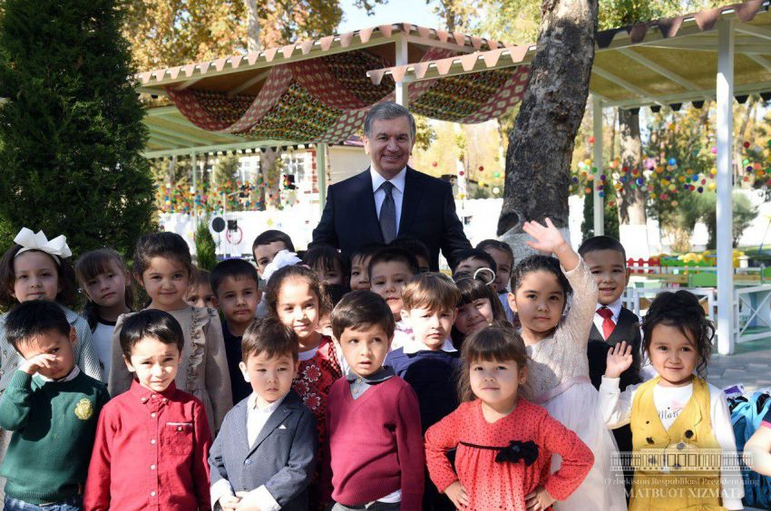
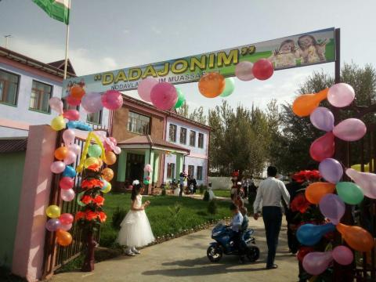
2021 йилда мактабгача таълим қамровини 65 фоизга, 2023 йил охирида эса 75 фоизга етказиш вазифаси белгиланди.

Slide 10
2021 йилда мактабга тайёрлашнинг бепул тизими билан 560 минг нафар 6 ёшли болалар ёки уларнинг 82 фоизи қамраб олинади.
2021 йилда 30 та янги мактаб қуриш, 320 та мактабни таъмирлаш ва моддий-техник базасини яхшилаш мақсадида бюджетдан 2 триллион сўм ажратилади.
Соҳада ягона “электрон таълим” тизимини жорий этишга келгуси 2 йилда 250 миллиард сўм йўналтирилади.
2021 йилда юртимизда 10 та Президент мактаби, кимё-биология, математика, ахборот технологияларига ихтисослашган 197 та мактаб ўз фаолиятини бошлайди.

Slide 11
Кейинги йилдан бошлаб олий таълимга ажратиладиган давлат грантлари сони камида 25 фоизга оширилади.
Олий ўқув юртларига қабул қилишда эҳтиёжманд оилалар қизлари учун грантлар сонини 2 баробарга кўпайтириб, 2 мингтага етказамиз. Аъло баҳоларга ўқиётган, ижтимоий ҳимояга муҳтож қизлар учун махсус стипендиялар жорий этилади.
Олийгоҳлар ва таълим тизимининг қуйи бўғинлари ўртасидаги узвийликни кучайтириш мақсадида 65 та академик лицей олий ўқув юртлари тасарруфига ўтказилади. Шунингдек, 187 та техникум ҳам ўз йўналиши бўйича турдош олийгоҳ ва тармоқ корхоналарига бириктирилади.

Slide 12
“Эл-юрт умиди” жамғармаси орқали хорижий олий ўқув юртларининг магистратура ва докторантурасида ўқишга юбориладиган ёшлар сони 5 баробарга оширилади. Бу дастур орқали илк бор бакалавр йўналишида чет элларга 100 нафар ўғил-қизларимизни юборамиз. Кейинги йиллардан уларнинг сони 2-3 баробарга кўпайтирилади.
30 та етакчи олийгоҳга ўқув дастурларини ишлаб чиқиш, қабул квотаси ва молиявий масалаларни мустақил ҳал қилиш ҳуқуқи берилади. ОТМлар ва илмий ташкилотлардаги докторантлар сони 4,5 мингтага етказилади ёки 2017 йилга нисбатан 3 баробарга оширилади.

Slide 13
Илғор халқаро амалиёт асосида доцент ва профессор илмий унвонлари, фалсафа ва фан доктори илмий даражаларини бериш ваколати ўз йўналиши бўйича нуфузли бўлган олийгоҳларнинг илмий кенгашларига ўтказилади.
Физика бўйича Аҳмад Фарғоний номидаги халқаро фан олимпиадаси ташкил этилади.
2021 йилда биринчи марта бюджетдан 900 нафар чин етим ёшларни уй-жой билан таъминлашга 50 миллиард сўм ажратилади.

Slide 14
Мурожаатномада маданий-маърифий ҳаётни юксалтириш масалаларига алоҳида эътибор қаратилди.
Маданият ва санъат муассасалари фаолиятини жонлантириш, уларнинг моддий-техник базасини мустаҳкамлашга бюджетдан 420 миллиард сўм йўналтирилади. Жумладан, ҳудудларда 22 та театр ва маданият объекти қурилади ва реконструкция қилинади.
Тошкент шаҳрининг марказида Миллий академик драма театри, машҳур япон архитектори Тадао Андо лойиҳаси асосида янги санъат музейи, замонавий кутубхона ҳамда Алишер Навоий номидаги халқаро ижод мактабидан иборат маданият ва маърифат мажмуасини барпо этиш бўйича амалий ишлар бошланади.

Slide 15
Мустақиллигимизнинг 30 йиллигига бағишлаб пойтахтимиз марказида “Истиқлол” мажмуаси қад ростлайди.
Илгари кўп йиллар давомида ўтказиб келинган Тошкент халқаро кинофестивали “Ипак йўли дурдонаси” – Тошкент халқаро кинофестивали номи билан қайта ташкил этилади.
Шу ўринда яна бир муҳим масалага алоҳида тўхталиб ўтмоқчиман. Бой тарихимиз дурдонаси бўлган маданий меросимизни асраб-авайлаб, келажак авлодлар учун безавол етказишимиз зарур. Ҳозирги вақтда уларнинг сони 7 мингдан зиёдни ташкил этади.

Slide 16
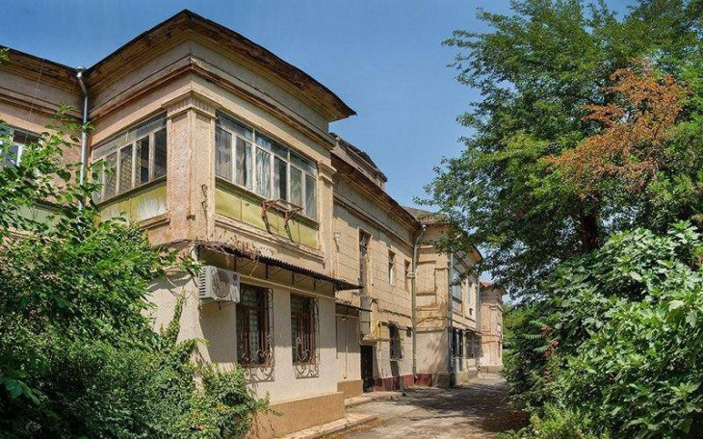
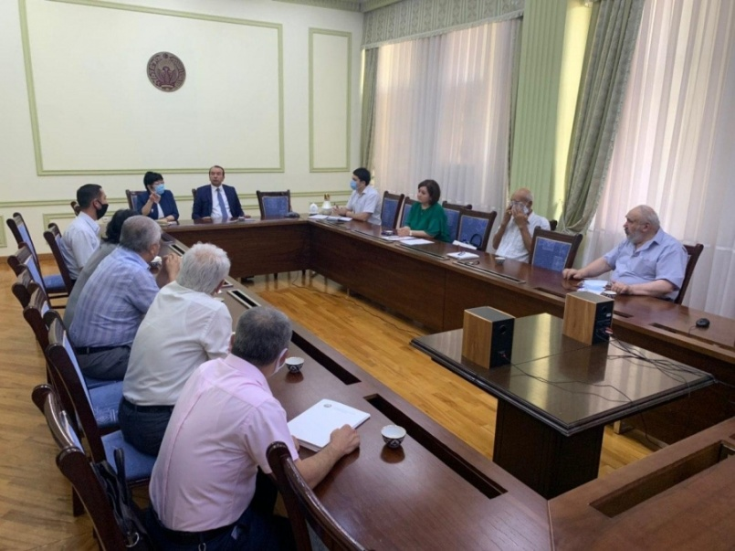
Афсуски, кейинги пайтларда бебаҳо маданий меросимиз бўлган айрим обидаларимизга зарар етказиш ҳолатлари учраётгани бу борада эътибор сусайганидан далолат беради. Бу иш нафақат Маданият вазирлиги, балки маҳаллий ҳокимликлар, маҳалла, оммавий ахборот воситалари ва кенг жамоатчиликнинг ҳам диққат марказида бўлиши керак.

Slide 17
Ҳукумат бир ой муддатда маданий мерос объектларининг ҳисобини юритиш, сақлаш ва ҳимоясини таъминлаш бўйича алоҳида дастур қабул қилиши лозим.
Барчамизга ана шу улуғ сафда бошқаларга ибрат ва намуна бўлиш, жонажон Ватанимиз, азиз халқимизга фарзандлик меҳри ва садоқати билан хизмат қилиш насиб этсин!

Slide 18
ЭЪТИБОРИНГИЗ УЧУН РАХМАТ!

